Slide 1
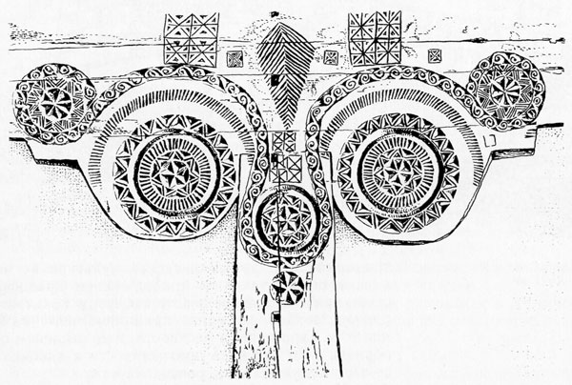
Министерство по делам молодежи Республики Дагестан просветительский проект : Мирный Дагестан
Просвещение подрастающего поколения на основе историко-культурного наследия
Республики Дагестан. Профилактика радикальных проявлений в молодежной среде

Slide 2
2. Что мы знаем о Дагестане?...

Slide 3
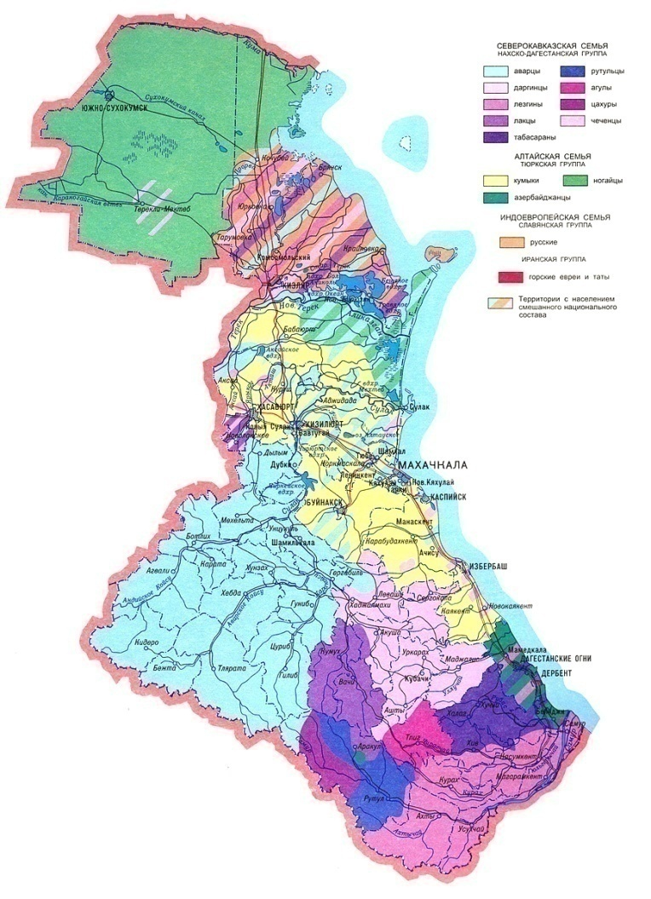
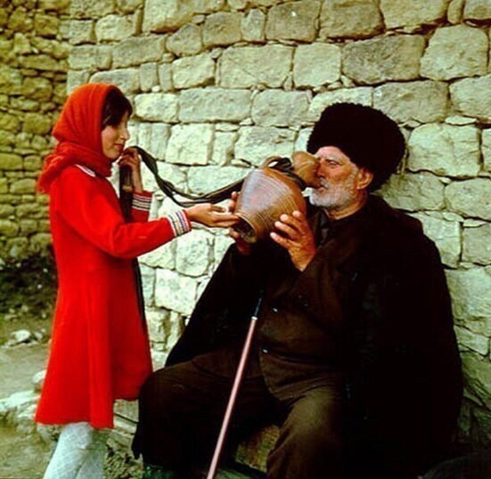
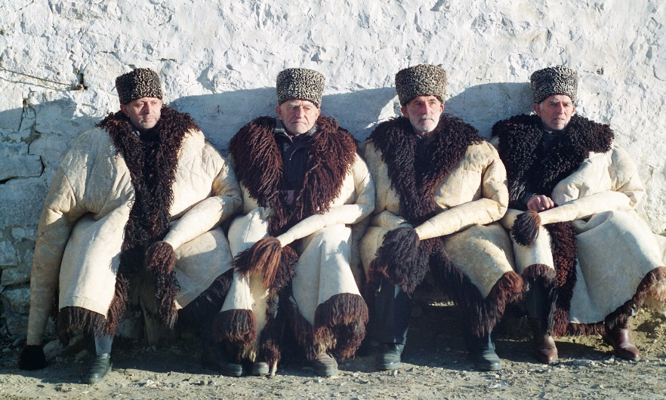
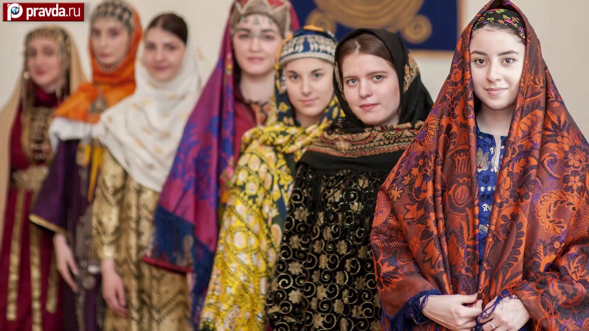
3. край с многовековой историей, устоявшимися ценностями, уникальной природой, и добрыми, талантливыми людьми

Slide 4
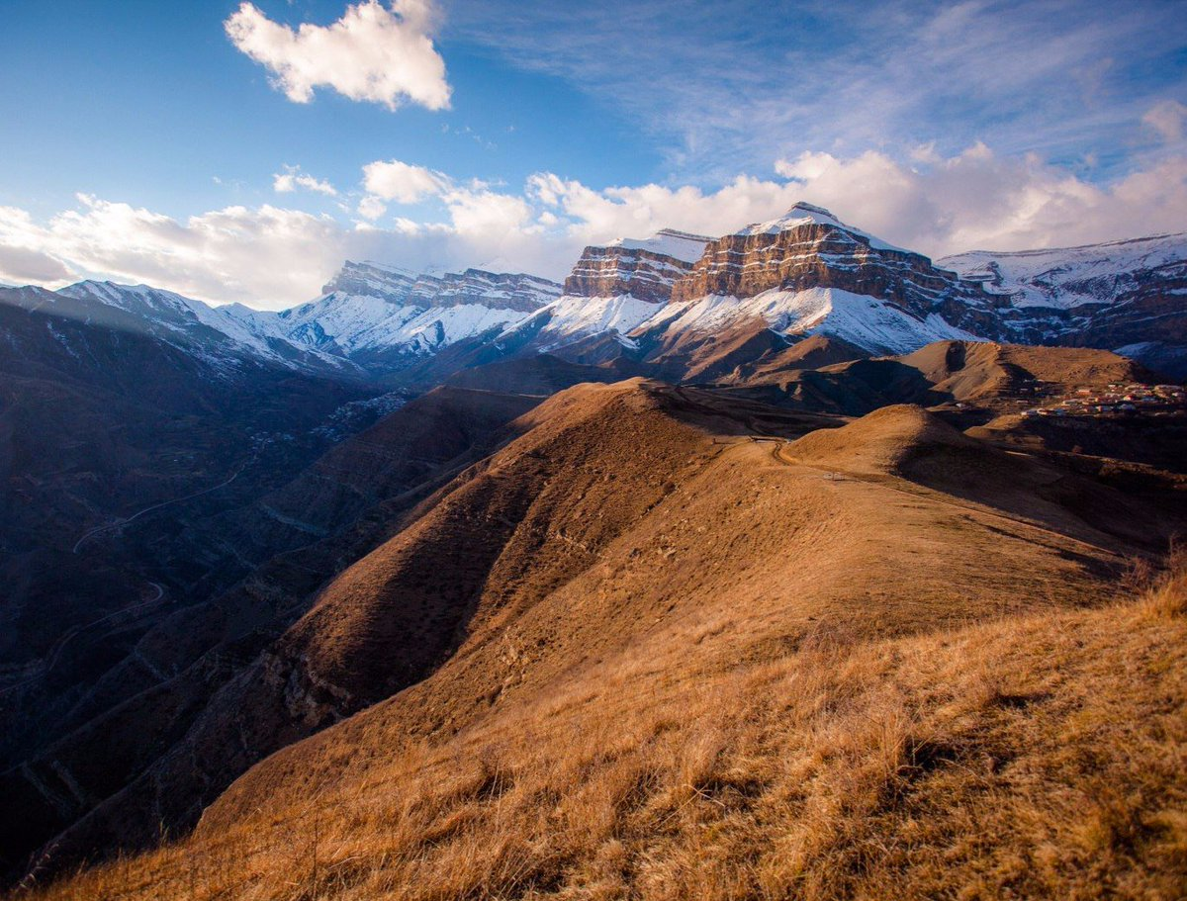
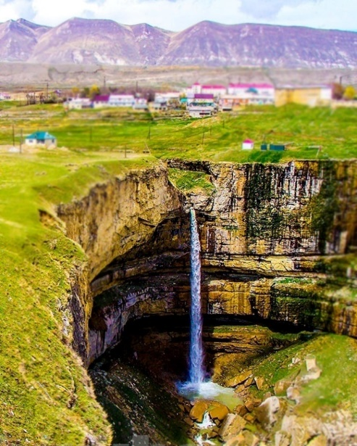
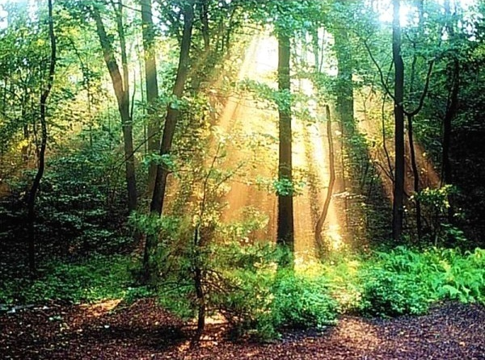
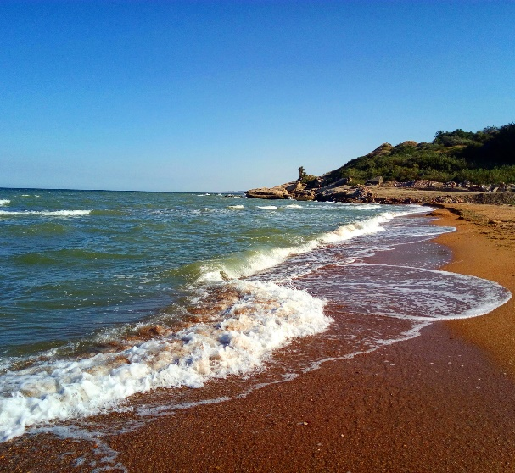
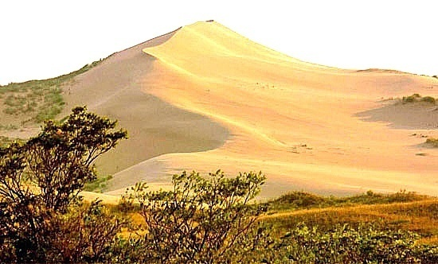
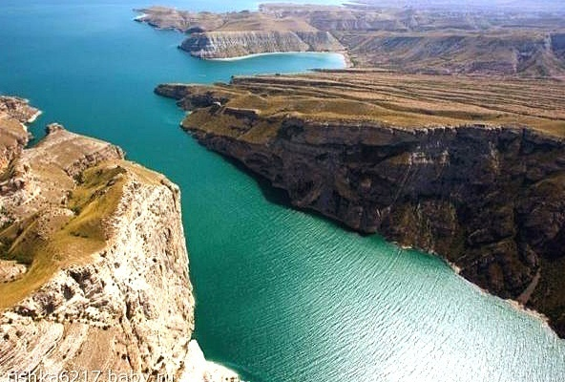
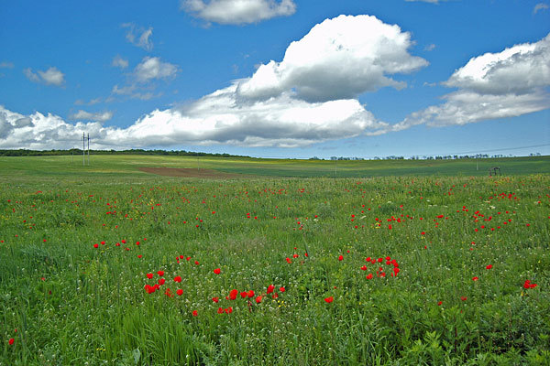
4. великолепие и разнообразие
Бархан Сарыкум (260 м.) - самый большой в Евразии
Водопад Тобот (70 м.) - самый высокий однокаскадный водопад в Европе
Единственный в России субтропический лиановый лес в дельте реки Самур
Сулакский каньон, по глубине превышающий знаменитый Колорадский
Самое большое на Северном Кавказе горное озеро Казеной-Ам и т.д.
Площадь - 50.3 тыс м2
Население - 3млн

Slide 5
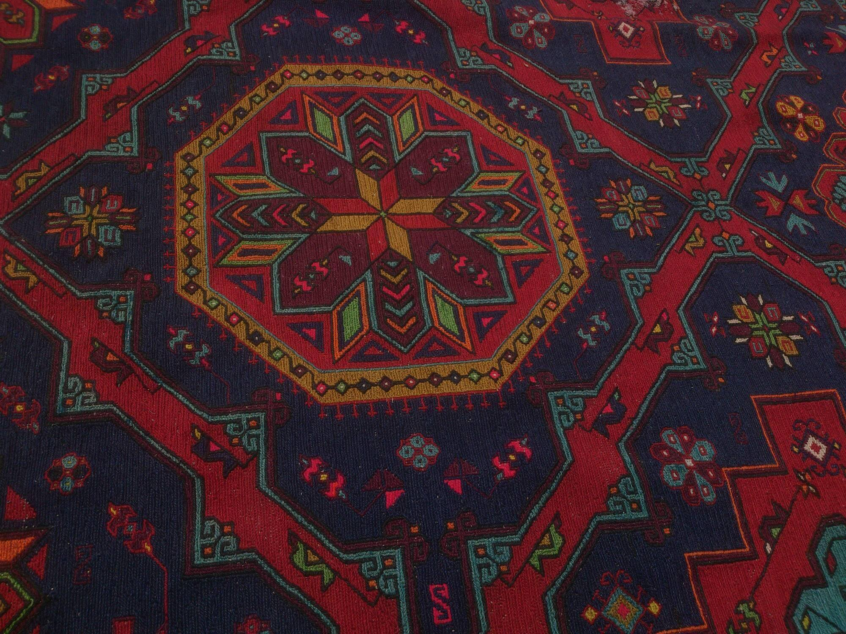
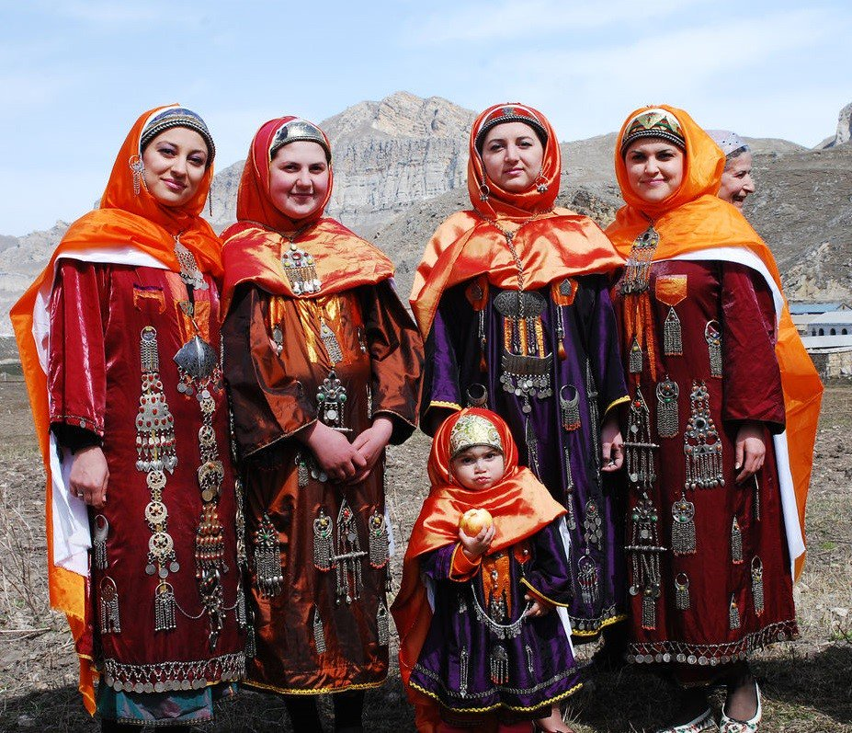
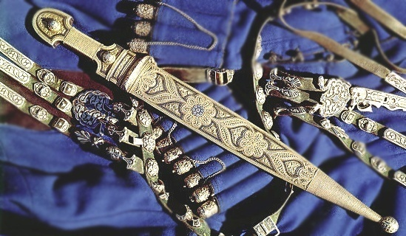
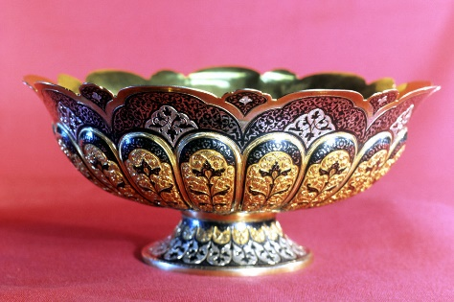
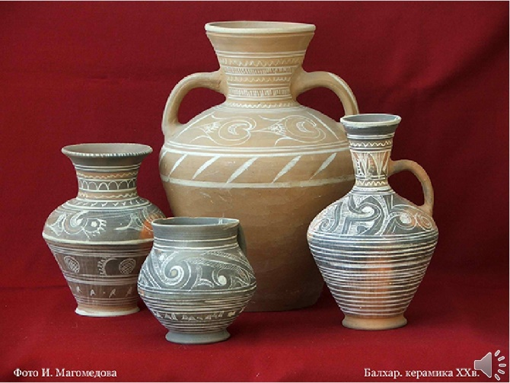
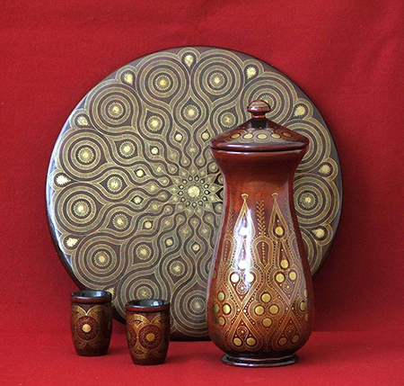
5. Искусство и промыслы
Архитектура, ковроткачество,
Керамика, инкрустация по дереву
Ювелирные изделия,
резьба по камню

Slide 6
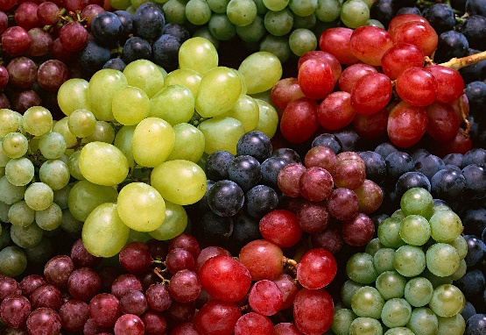
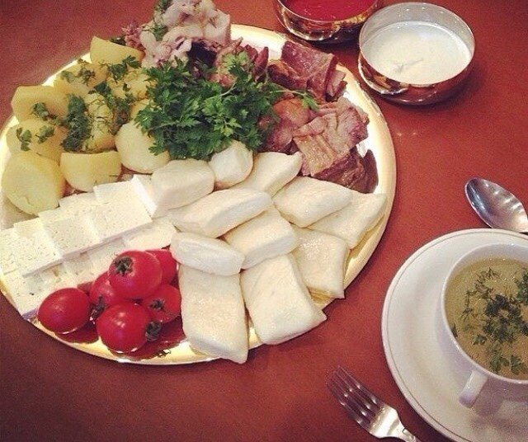
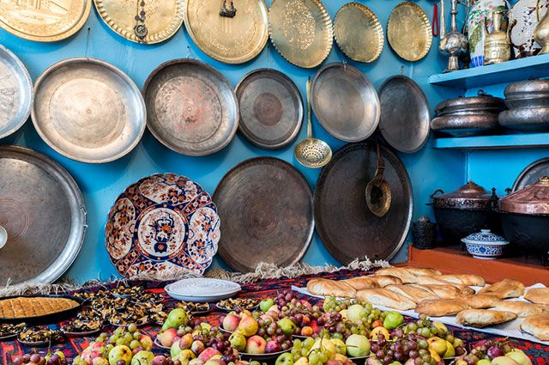
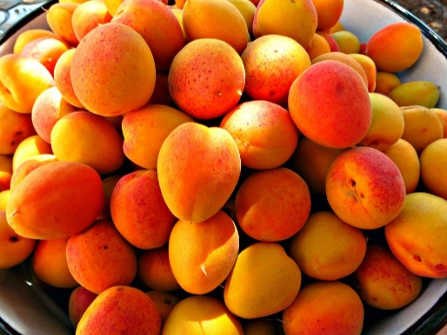
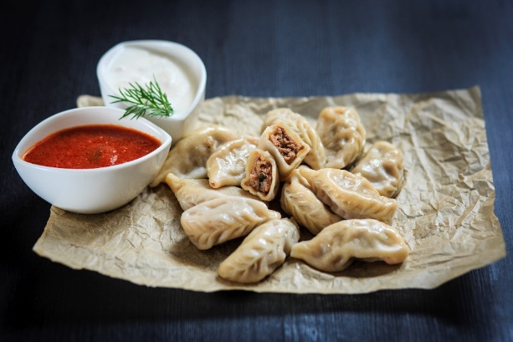
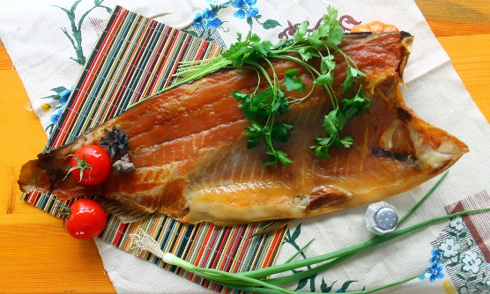
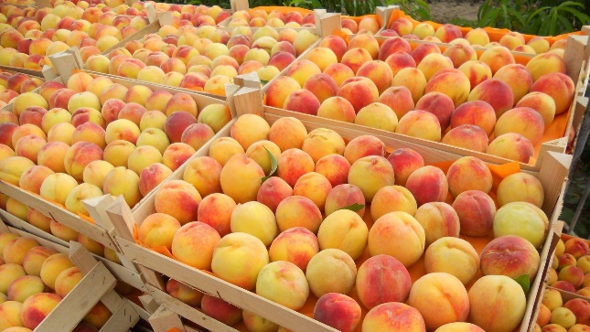
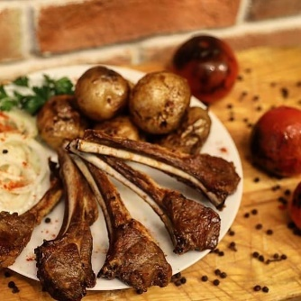
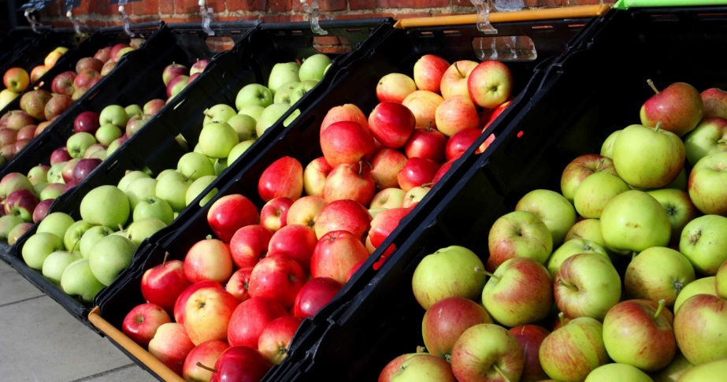
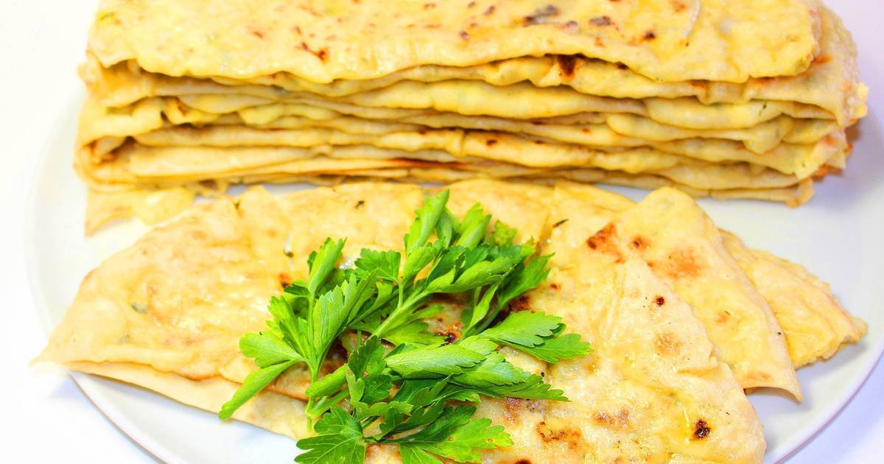
Экопродукция, кулинария…

Slide 7
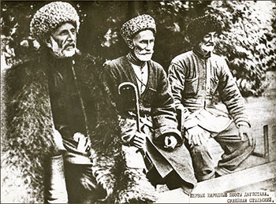
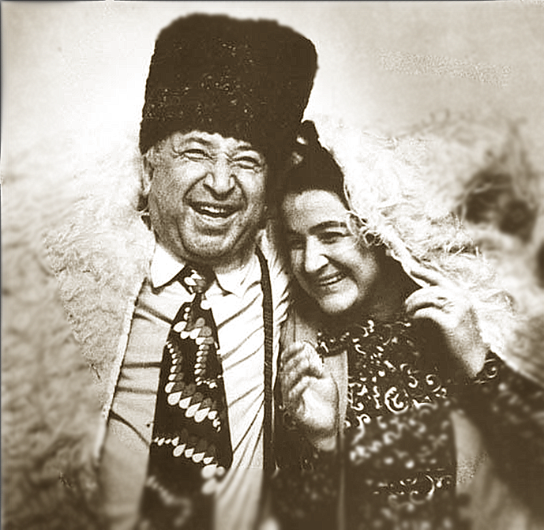
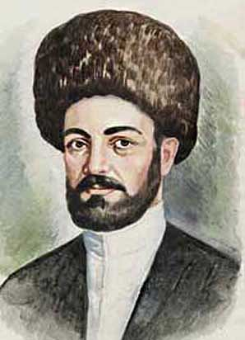
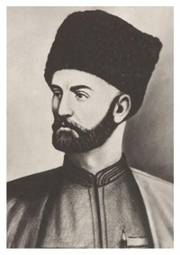
Поэзия нашего края Произведения Расула Гамзатова переведены на 70 языках народов мира
Цадаса
Гамзат
Абуталиб Гафуров
Сулейман
Стальский
Омарла Батырай
Етим Эмин
Ирчи Казак

Slide 8
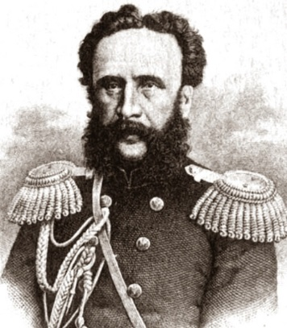
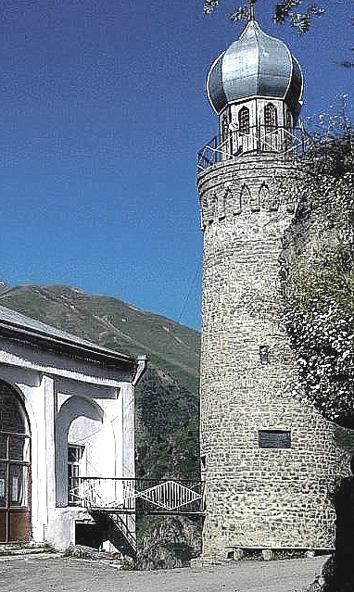
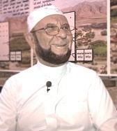
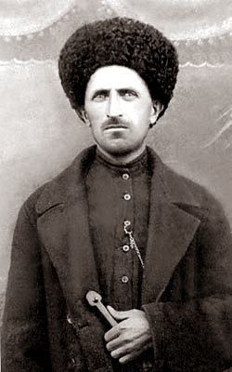
Назир из Доргели собрал словарь биографий 230 дагестанских учёных X-XX веков «Услада умов в биографиях дагестанских учёных» 1930 г. Исторический факт: Первое исламское учебное заведение на всей территории Кавказа и России – мадраса «Низамия» - было построено в дагестанском селе Цахур в 1075 году.
Уровень грамотности среди населения Дагестана
всегда был на высоком уровне
Русский учёный генерал Услар :
«Если сравнить население и число медресе в Дагестане того времени, уровень грамотности дагестанцев намного превышал уровень грамотности европейцев» 1839 г
доктор Абдулбасит, директор центра исследований и изучения Медины:
«….Абдурахман Ансари, автор сочинения об обитателях этого города, живших здесь начиная с 19 века, называет дагестанские дома в Медине обителями науки и этики...»

Slide 9
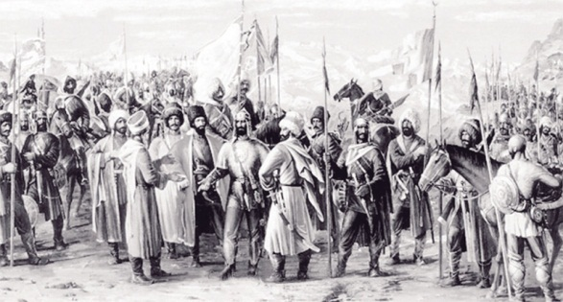
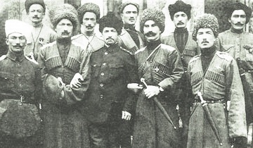
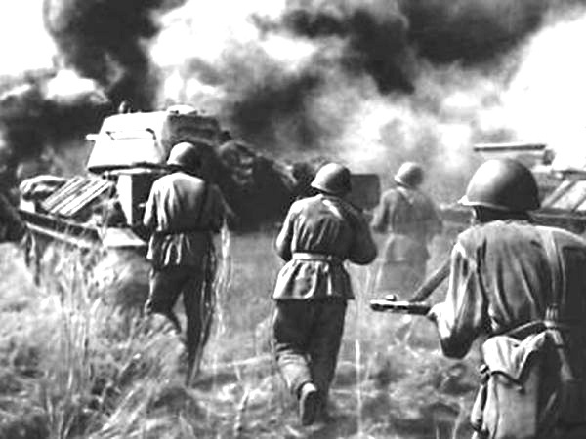
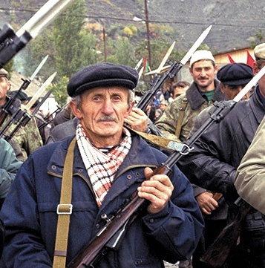
История, которой стоит гордиться
Кавказские войны за независимость
Участие в 1-й Мировой войне
Конного полка «Дикая дивизия»
Победа в Великой Отечественной войне 1941-1945 годов
Отпор бандформированиям в 1999 году

Slide 10
10. Именно знание истории своего рода, местности, края, страны формируют в нас образ и понимание своей культурной особенности в контексте общероссийской и мировой культуры, определяют нам ориентиры, чувство достоинства и уверенности в завтрашнем дне…

Slide 11
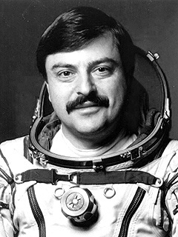
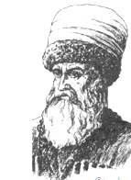
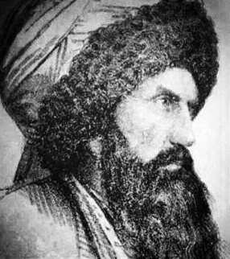
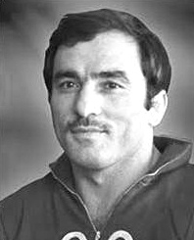
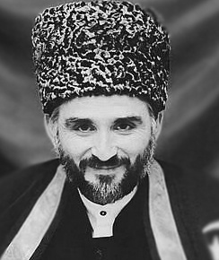
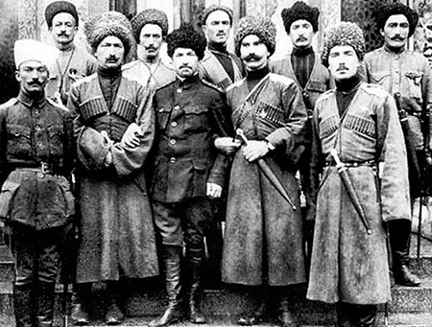
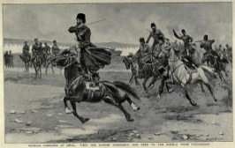
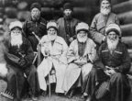
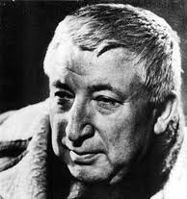
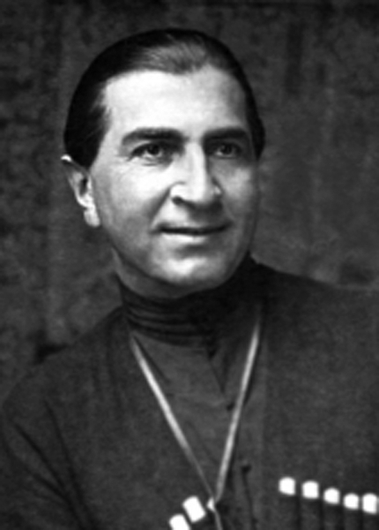
Образ Дагестана в нашей памяти…

Slide 12
12.на одной памяти предыдущих лет нам будет тяжело двигаться вперед и вести за собой младшее поколение, поэтому нужны и современные примеры

Slide 13
В каждое столетие в Дагестане рождаются достойные личности, формирующие достойную историю нашего края в различных сферах. Есть подобные примеры и сегодня среди нас, …

Slide 14
14.Все же, к сожалению, реалии сегодняшней жизни не совсем радужны, и несмотря на такое наследие, возможности и перспективу, мы наблюдаем вокруг себя все новые и новые угрозы современности. В определенных случаях не просто наблюдаем, а становимся даже жертвами.

Slide 15
15. Имея такое достояние, все же существует риск потери наших ценностей, поскольку Дагестан, как и весь Кавказ, находится в поле геополитических интересов мировых держав. Причины: «Шелковый путь» из Азии в Европу, пролегавший через территорию Дагестана, и возможность владения двумя морями - Черным и Каспийским.
Подтверждением может служить тот факт, что Кавказ объявили зоной своих интересов более 30 государств. Северный Кавказ в течение последних лет пытаются сделать источником новых масштабных угроз национальным интересам и безопасности России.
Dagestan

Slide 16
16. В таких угрожающих условиях сегодня молодежь не достаточно защищена от мощного информационного потока и всевозможных ложных идеалов которые внедряются в нашу жизнь через киноиндустрию, СМИ и Интернет…
Ни одно предыдущее поколение не было в таком неопределенном и незащищенном положении.

Slide 17
17. Параллельно наносится психологический, физический и моральный вред посредством распространения энергетических напитков, курительных смесей, синтетических наркотиков, алкоголи и т д…

Slide 18
18. Последствия губительны и нет никакой перспективы в будущем- ни здоровья, ни семьи, ни карьеры……

Slide 19
19. Но есть еще более опасные, глобальные угрозы, определения и причины возникновения которых до сих пор выясняются учеными. Попробуем и мы ознакомиться и разобраться в их причинах…

Slide 20
20. Радикальные идеологии… фашизм и экстремизм – две звенья одной цепи

Slide 21
21. Подобные убеждения приводят к явлениям, сдерживающим наше развитие,
одно из которых - заражение молодежи идеями радикализма
Сегодня мы наблюдаем, что определенная
часть молодежи готова взять в руки оружие
и направить его на людей,
находя этот путь самым правильным для себя
Человек, вставший на этот путь, убежден, что он на истинном пути и что его за это ждет вознаграждение в ином мире

Slide 22
22. Чтобы разобраться в данной проблематике необходимо понять
какие глобальные процессы происходят в мире в ХХI веке

Slide 23
23. ХХI век - век глобализации Глобализация - процесс всемирной экономической, политической, культурной и религиозной интеграции и унификации….
Говоря проще, мир превратился в одно большое село, в том плане,
что любое резонансное событие или информация становится всеобщим достоянием

Slide 24
24. В этих условиях ислам, как мировоззрение, стал ускоренно распространяться во всем мире За последние 20 лет количество мусульман выросло на 400 млн. человек Сегодня количество мусульман в мире составляет около 1.5 млрд человек, это примерно 23% населения Земли

Slide 25
25. Следствием распространения ислама является: Высокая рождаемость Мухаммад Али - чемпион мира по боксу обращение в ислам в мусульманских семьях людей со всего мира Жак-Ив Кусто - исследователь
1.8 человек
8.1 человек
Юсуф Ислам - композитор

Slide 26
26.Однако определенным геополитическим силам не нравится такое положение вещей! Поставлена задача дискредитации ислама, руками самих мусульман продемонстрировав мусульман в негативном свете, втянув их в бесконечные войны и конфликты

Slide 27
После совершенных терактов по мировым СМИ передают: «Исламские террористы захватили детей, взорвали дом». У населения искусственно формируется мнение о том, что Ислам есть зло!
27. Молодых людей призывают к совершению «джихада»,
который внушает страх и уносит жизни мирных жителей
Каспийск – 1996 г.
Буйнакск – 1999 г.
Волгодонск - 1999 г.
Москва – 1999 г.
Беслан – 2004 г.
Волгоград – 2013 г.
Грозный – 2014 г.
Сенай – 2015 г.

Slide 28
28. Реалии сегодняшнего дня – НЕ исламское и НЕ государство ДАИШ… Форма образования данного квазигосударства , методы избрания правителя-халифа и способы казней мирных жителей не соответствуют фундаментальным нормам шариата. Все авторитетные исламские ученые со всего мира резкой критикой так называемого «Исламского государства», заявляя, что действия группировки не имеют ничего общего с исламом и порочат образ мусульман.

Slide 29
29. В итоге, все эти насильственные действия приводят к исламофобии во всем мире, вызывая отторжение и страх даже от внешнего вида и атрибутики мусульман

Slide 30
30.Чтобы среди нас не распространялась ложная информация касательно религиозных постулатов, необходимо владеть истинными знаниями!
И каково же правильное определение понятия « джихад »,
к которому так усердно призывают молодежь ?

Slide 31
31. Джихад - это усердие в благом деле
Помощь слабым
Содержание семьи
Уважение к родителям
Борьба с собственными пороками
(эго)
Поиск знаний
Помощь малоимущим

Slide 32
32. Что касается военных действий, то они в исламе подразумеваются
Лишь как оборонительные, а понятие наступательного джихада существует в только в той относительной ситуации, когда война объявлена и враг готов напасть и ты его опережаешь.
«Тем, которые подвергаются нападению, дозволено сражаться, защищая себя от насилия.
Воистину, во власти Аллаха помочь им» أُذِنَ لِلَّذِينَ يُقَاتَلُونَ بِأَنَّهُمْ ظُلِمُوا ۚ وَإِنَّ اللَّهَ عَلَىٰ نَصْرِهِمْ لَقَدِيرٌ
Пророк Мухаммад (мир ему и благословление) проповедовал ислам в течении 23 лет. Из них он воевал 2 месяца. В этот период с обеих сторон погибло всего лишь 251 человек, тогда как только во Второй мировой войне погибло 54 000 000 человек.

Slide 33
33. На самом деле ислам призывает к мягкости и милосердию ко всем людям независимо от национальности и вероисповедания \ Пророк Мухаммад (мир ему), будучи примером для всех мусульман, за всю жизнь не лишил жизни ни одного человека, а его благородное отношение к иноверцам завоевывало их сердца

Slide 34
34. Для молодежи сегодня необходимо понимать, что посредством интернета и одной литературы или уличного общения невозможно быть разборчивыми в данных понятиях, поэтому необходимо брать знания по данным вопросам у компетентных ученых: теологов , богослов, чей призыв приводит к добру и созиданию

Slide 35
35.Просвещенность и доброе отношение к окружающим
это именно то , что позволит нам формировать вокруг себя атмосферу
Мирного Дагестана !

Slide 36
36. Идея, разработка, дизайн: отдел гражданско-патриотического и духовно-нравственного воспитания Министерства по делам молодежи Республики Дагестан
Просветительский портал проекта:
мирныйдагестан.рф

